Slide 1
Ravintoa, raaka-aineita ja energiaa
Kpl 7
Kirjoita tähdellä merkityt.

Slide 2
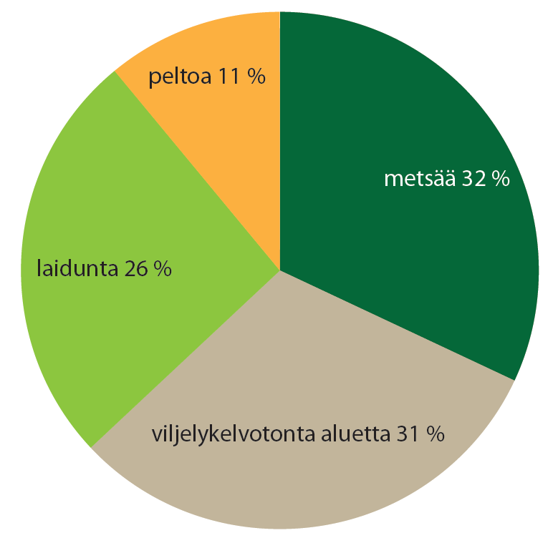
Maapallon maankäyttö, ihmettele, muttä älä piirrä.
Notes:
Kartan avulla etsitään, missä näitä alueita sijaitsee.

Slide 3
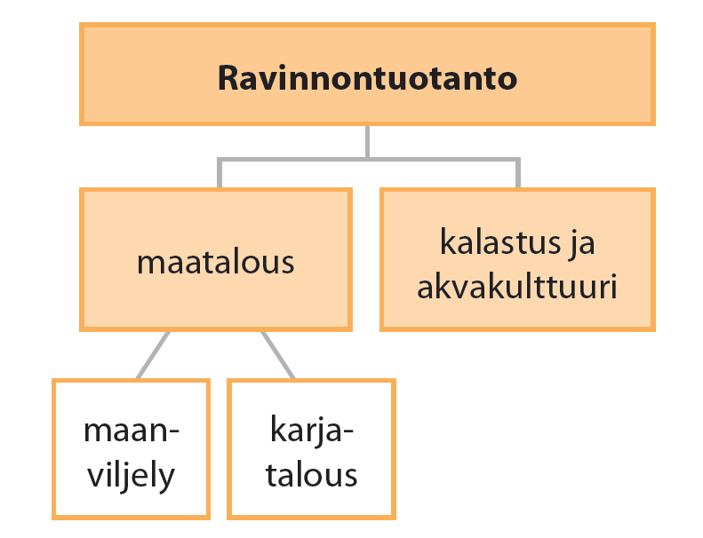
*Piirrä tämä:

Slide 4
*Kirjoita nämä:
Intensiivinen maatalous= suuri tuotto pinta-alaa kohti, runsaasti koneita, teknologiaa ja pääomaa (lihantuotanto, kasteluviljely)
Ekstensiivinen maatalous= pieni tuotto pinta-alaa kohden, vähän pääomaa ja työvoimaa (paimentolaisuus, lihantuotanto preerialla)

Slide 5
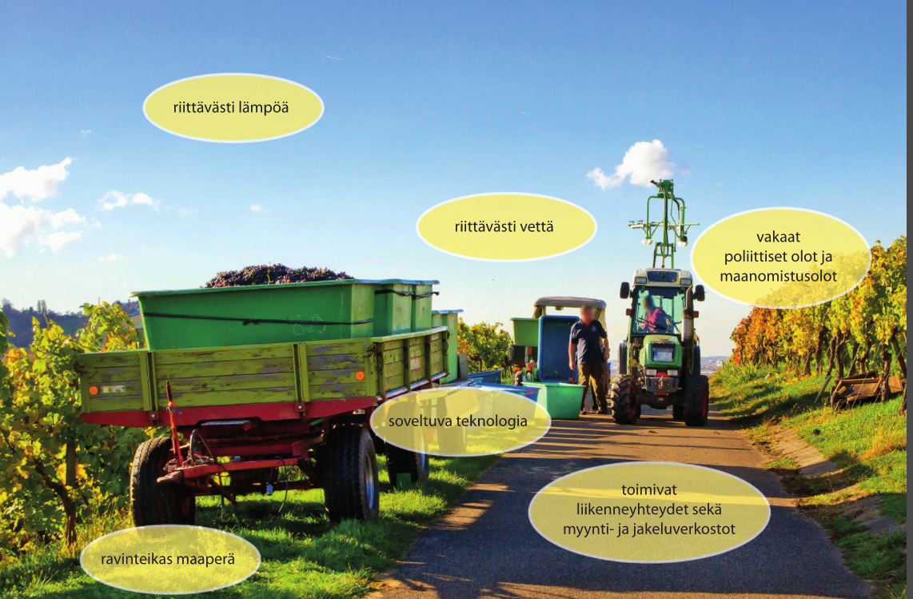
Tsekkaa nämä.

Slide 6
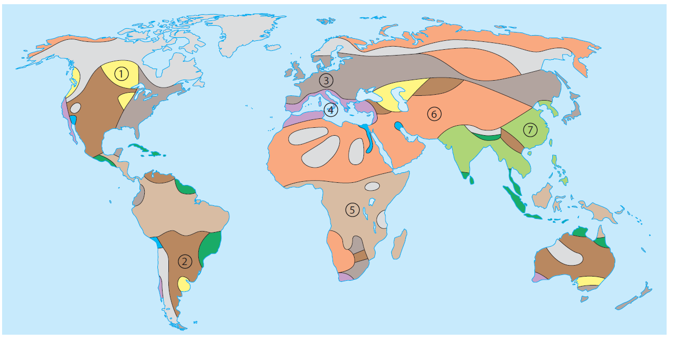
Maatalouden muodot:

Slide 7
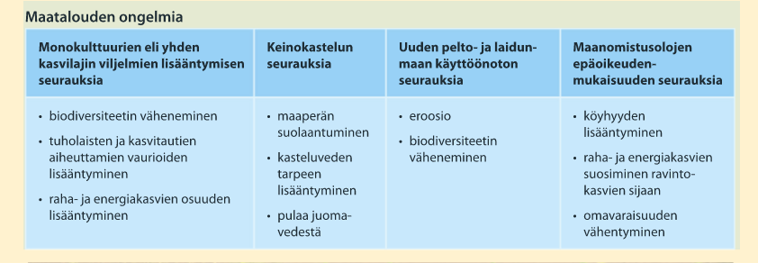
Lue läpi, älä kirjoita.
Notes:
Pareittain mietitään ratkaisukeinoja ongelmiin.

Slide 8
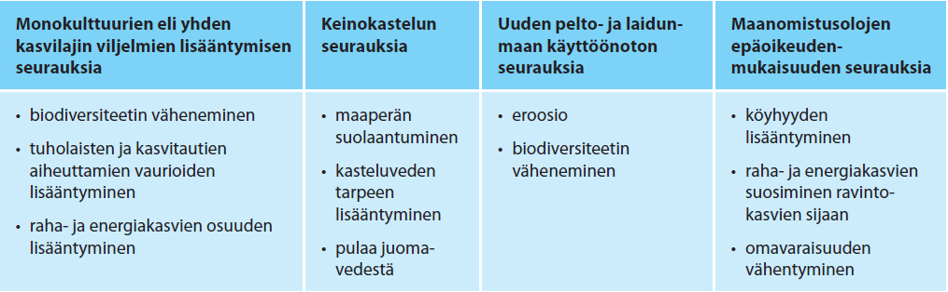
Maatalouden ongelmia

Slide 9
*Maapallon merkittävimpiä kalastusalueita:
Rannikkomeret
Kumpuamisalueet
Matalikot

Slide 10
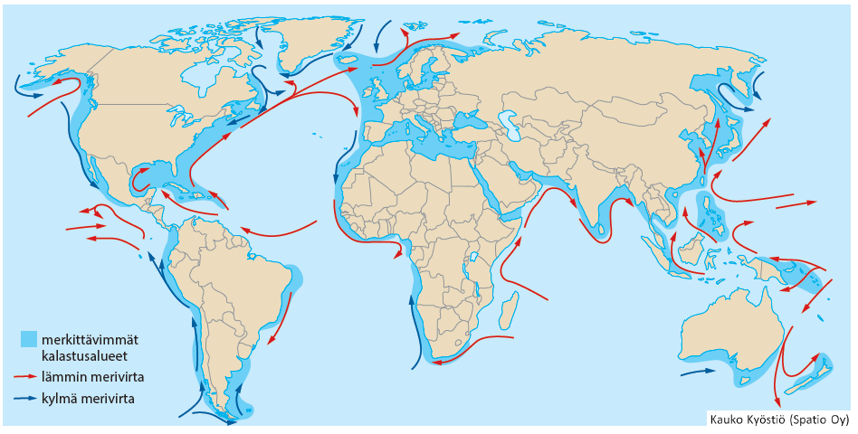
Merkittävimmät kalastusalueet ja niihin vaikuttavat merivirrat

Slide 11
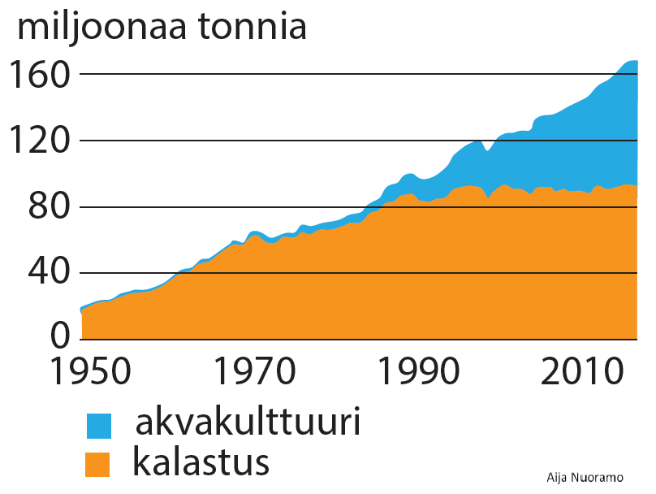
Kalastuksen ja akvakulttuurin tuotto maailmassa

Slide 12
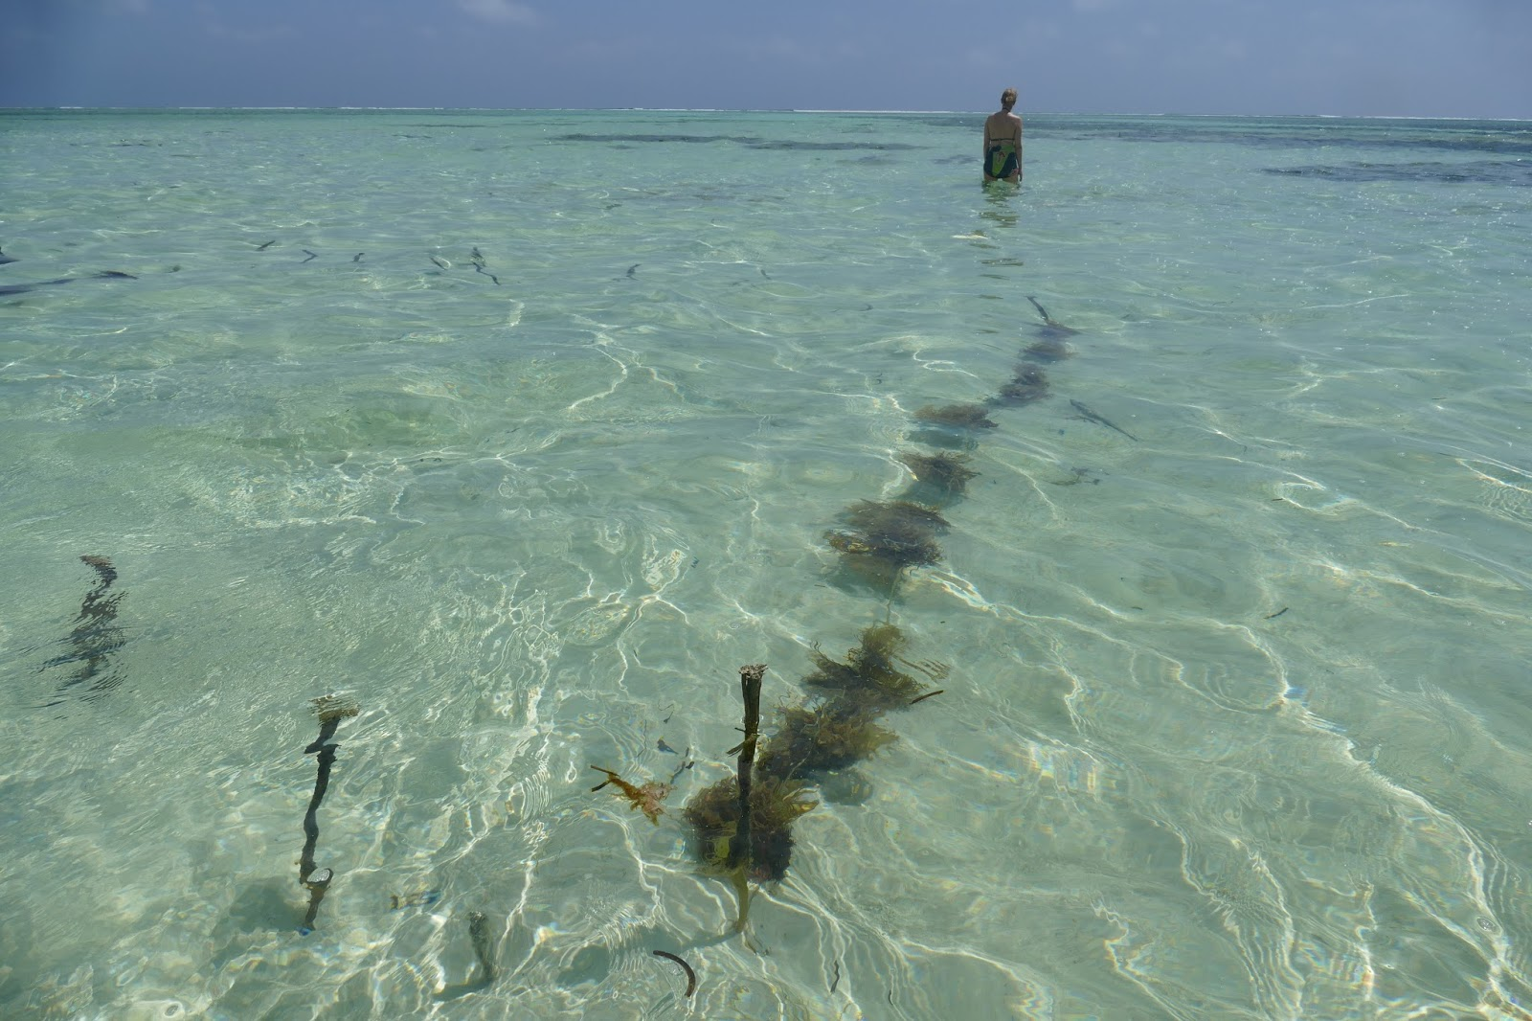
Merileväviljelmä (sushi ;)

Slide 13
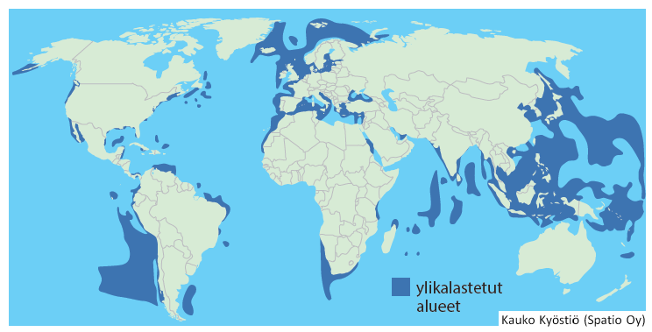
Ylikalastetut alueet

Slide 14
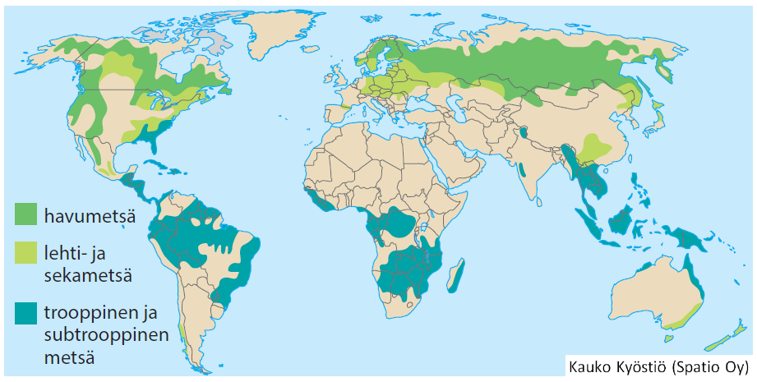
Maapallon metsävyöhykkeet

Slide 15
*Metsiä käytetään:
Teollisuuden raaka-aineena
Polttopuuna
Ravinnon lähteenä
Viljelysmaana
Virkistysalueina

Slide 16
*Taloudellisesti merkittävät alueet ovat:
trooppiset sademetsät
Taiga-alue
+/- paljon lajeja
- lyhyt ja kovakuituinen puu-> ei sovellu kemianteollisuuden raaka-aineeksi
+ hedelmät, lääkekasvit
+mekaaninen metsäteollisuus
+nopea kasvu
- tiheä aluskasvillisuus haittaa korjuuta
+ hiilinielu
- hankala saavuttaa
+työllistää
- kuumuus ja kosteus
+ työllistää ihmisiä
+ pehmeä ja pitkäkuituinen puu -> teollisuuden raaka-aine
- hidas kasvu
+ marjat, sienet
- /+ vähän lajeja
+ metsätieverkosto
+ hiilinielu
+/- talvi
+riista

Slide 17
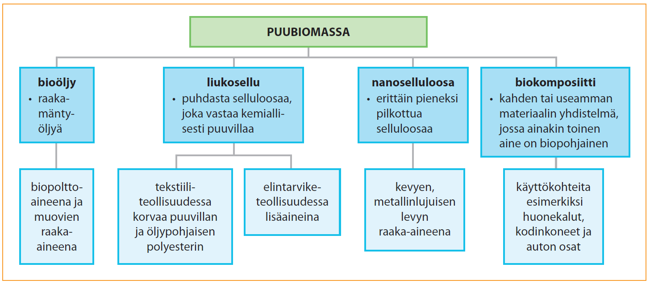
Esimerkkejä puubiomassan hyödyntämisestä bioteknologian avulla

